Slide 1

Banco de Dados – C07
Felipe Silva Loschi
Comandos DDL
Material: Felipe Tagawa Reis

Slide 2

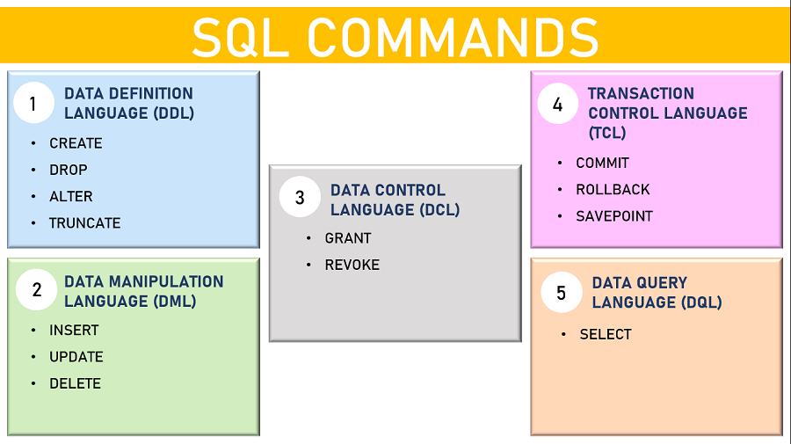
Linguagem SQL

Slide 3
Aula de Hoje

Slide 4

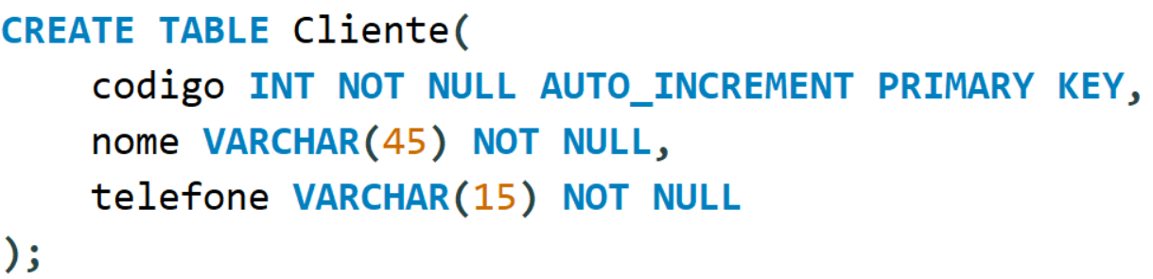
Comando CREATE
Objeto
Nome do Atributo
Tipo do Atributo
Indica que o Atributo não pode ser nulo
Para Atributos numéricos, esse modificador incrementa em 1 no último inserido, sem a necessidade de inserir manualmente
Indica que este é um Atributo chave para a tabela em questão
Notes:
4

Slide 5
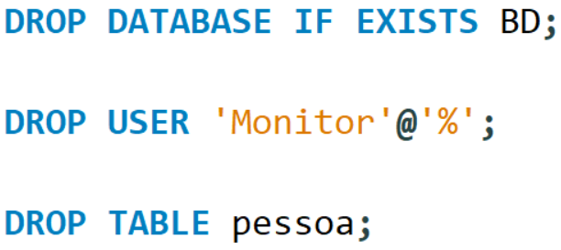
Comando DROP
Comando de exclusão de objetos presentes no banco de dados
Objeto
Objeto
Objeto

Slide 6
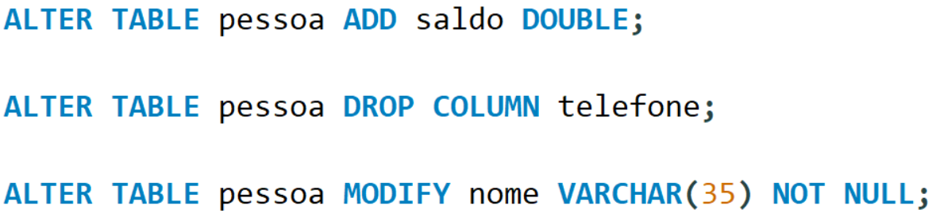
Comando ALTER
Comando de modificação de objetos presentes no banco de dados
Objeto
Adiciona algo novo ao objeto
Exclui algo existente
Altera algo existente:
- Tipo de dado, capacidade do dado ou restrição

Slide 7
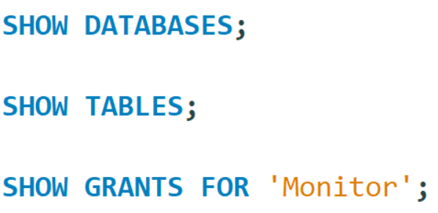
Comando SHOW
Comando para mostrar informações de Objetos presentes no banco de dados
Objetos
Objetos
Objetos

Slide 8

Comando TRUNCATE
Comando para remover dados de uma tabela sem a necessidade de deletar sua estrutura
  Muito mais rápido que o DELETE;
  Ideal para casos de exclusão geral de dados de uma tabela, a fim de iniciar novos registros com novos valores de ID.

Slide 9
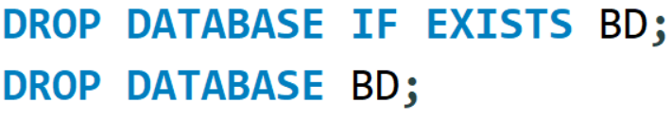
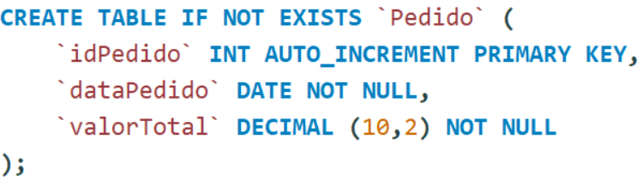

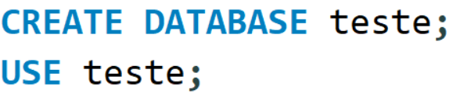
Modificadores Úteis
  IF EXISTS – completamente opcional.
  IF NOT EXISTS – fundamental para evitar erros relativos à duplicidade de cláusulas.
  Comando USE
  Instrui o SGBD a utilizar o banco de dados especificado para executar os comandos.

Slide 10
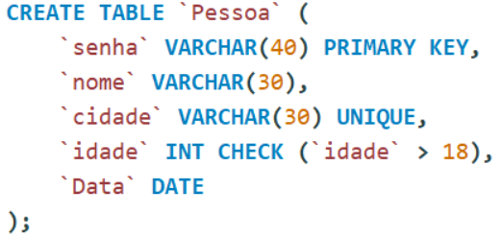
Regras Úteis
  Check – Regra aplicada a colunas para garantir a integridade dos dados, rejeitando valores que não cumprem condições específicas.
  UNIQUE – Regra que impede valores duplicados em uma ou mais colunas.

Slide 11
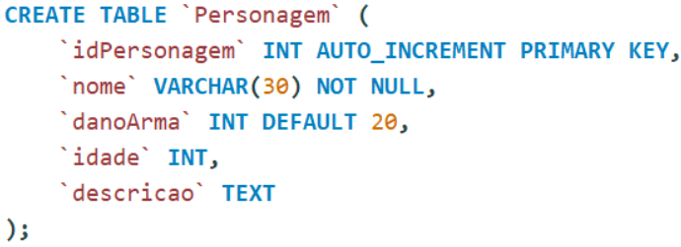
Regras Úteis
  Default – Define um valor padrão quando nenhum valor é informado.
  NOT NULL – Impede valores nulos para atributos da tabela.

Slide 12
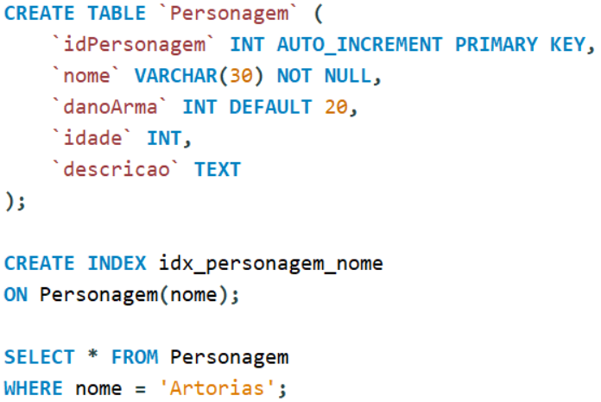

Regras Úteis
  INDEX – Melhora desempenho de consultas.
Consulta

Slide 13
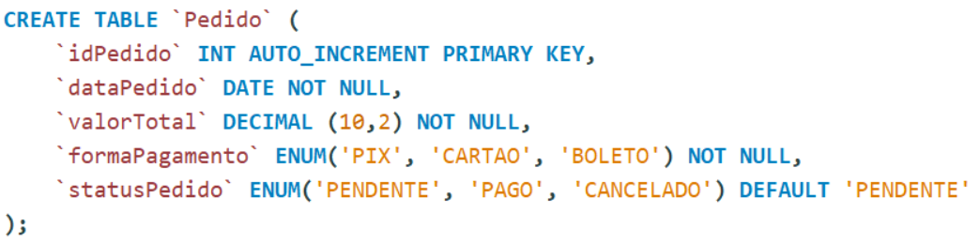
Tipo Útil
  ENUM – Tipo de dado que restringe uma coluna a um conjunto predefinido de valores.

Slide 14
Exercício
Após uma recente brecha de segurança, a Agência Central de Inteligência decidiu reformular seus sistemas de informação. Você foi encarregado de criar e ajustar a estrutura do banco de dados que armazenará os registros dos agentes de campo ativados.
Utilizando os conceitos abordados nesta aula, faça o que se pede:
1. Banco de Dados:
  Crie um banco de dados chamado agencia_db verificando sua existência. Caso exista, exclua-o antes de criá-lo;
  Execute o comando para selecionar e utilizar o banco de dados criado;
2. Tabela:
  Crie uma nova tabela chamada agente, que deve conter:
    id: Identificador único obrigatório e auto-incremental;
    codinome: Nome de código do agente (limite inicial de 20 caracteres);
    nome_real: Nome completo do agente (limite de 100 caracteres);
    especialidade: Área de atuação (limite de 40 caracteres);
    pais_alocacao: País onde o agente está atuando (limite de 50 caracteres);

Slide 15
Exercício
    ano_recrutamento: Ano de entrada na agência (campo obrigatório);
    data_ultima_missao: Data da última operação realizada;
    orcamento_missao: Valor alocado para operações atuais (tipo numérico com casas decimais);
    em_servico_ativo: Indicador se o agente está em campo ou suspenso (tipo booleano, padrão TRUE);
3. Manutenção de Estrutura:
  Inclua uma nova coluna na tabela para armazenar o nível de acesso do agente;
  Inclua outra coluna chamada contato_emergencia (texto de até 80 caracteres);
  A equipe percebeu que 20 caracteres para o codinome são insuficientes para codinomes compostos. Altere a estrutura da tabela para aumentar esse limite para 60 caracteres;
  O campo pais_alocacao mudou de padrão operacional. Renomeie a coluna (ou altere seu tipo) para aceitar até 80 caracteres;
  Por questões de privacidade, a coluna nome_real precisa ser removida da tabela.

Slide 16
AULA CONCLUÍDA!

